Slide 1




Acople Neutrónico Termohidráulico CITVAP-RELAP
Proyecto Integrador, Carrera de Ingeniería Nuclear
Autor: Rubert Martín Pardo
Director: Dr. Eduardo Villarino
Co-Director: Ing. Pablo Camusso
1
Notes:
Buenos días. Mi nombre es Rubert Martín Pardo. Mi proyecto integrador para la carrera de ingeniería nuclear consistió en un Acople Neutrónico Termohidráulico CITVAP-RELAP

Slide 3
Sumario
Introducción
I. Acople Estacionario
II. Cálculo de transitorios
Trabajo Futuro
Conclusiones
3
Notes:
Inicialmente tendremos una parte introductoria donde mostraré concpetos y herramientas empleados durante el proyecto.
-Luego pasaré a describir las dos partes fundamentales de las que estuvo compuesto el proyecto.
-El desarrollo de un acople estacionario con CITVAP-RELAP.
-La incorporación del cálculo de transitorios a CITVAP.
-

Slide 4
1.
Introducción
4

Slide 5
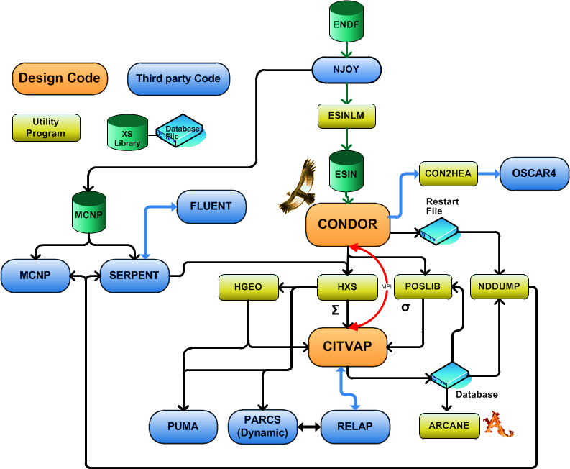
LÍNEA DE CÁLCULO INVAP S.E.
Código de celda:
CONDOR
- Cálculo de flujo en dimensiones pequeñas con alta precisión.
- Métodos precisos
Código de Núcleo:
CITVAP
- Cálculo de flujo en el núcleo
- Difusión Neutrónica
5
Notes:
Este esquema muestra las distintas herramientas empleadas actualmente por la división nuclear de INVAP SE para el cálculo de reactores nucleares. No es mi intención hacer un desglose de todos estos programas, pero es importante destacar los códigos de celda CONDOR y de núcleo CITVAP. El primero permite realizar el cálculo del flujo neutrónico para un sistema de dimensiones pequeñas pero con gran detalle espacial y energético.
En este caso se usan métodos de cálculo precisos como Probabilidad de Colisiones. El código de núcleo se realiza con mucho menos detalle y empleando el método de difusión neutrónica, con la correspondiente pérdida de precisión.
Actualmente citvap permite realimentación termohidráulica con códigos termohidráulicos estacionarios como Termic y COSTA

Slide 6
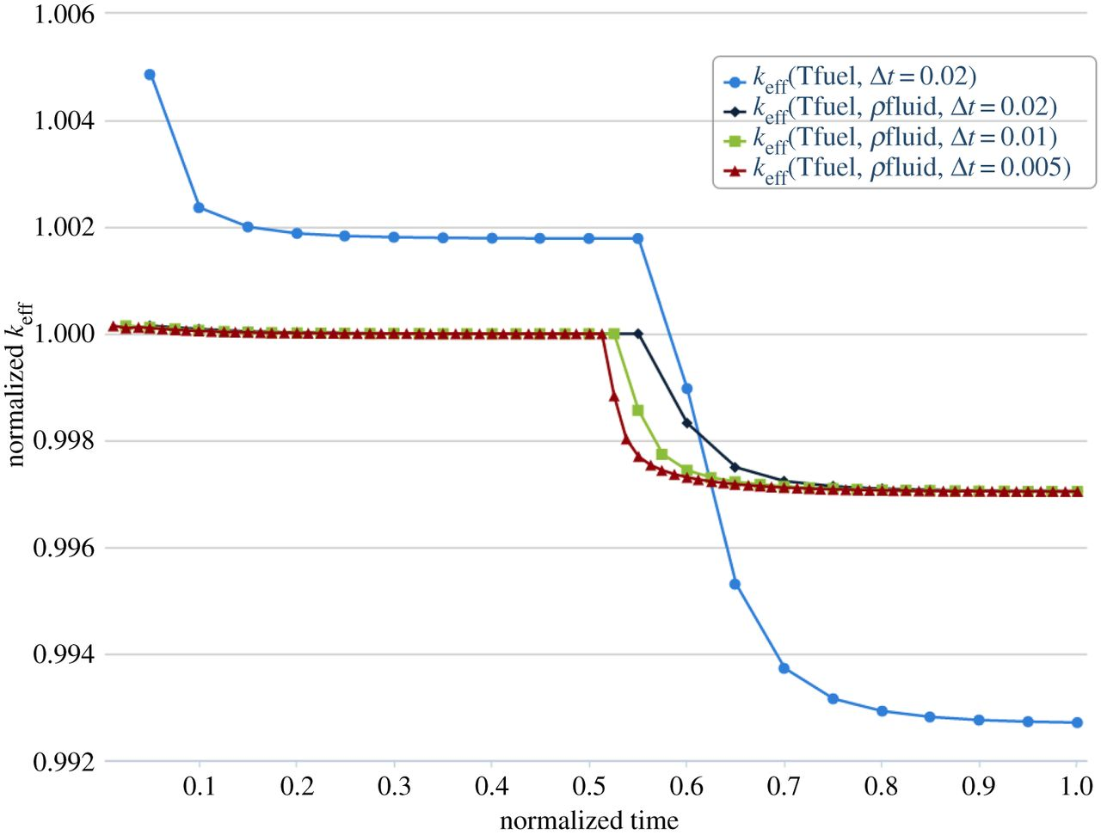
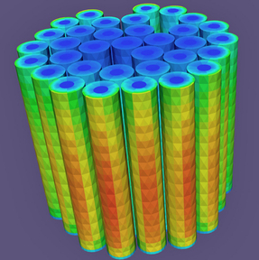
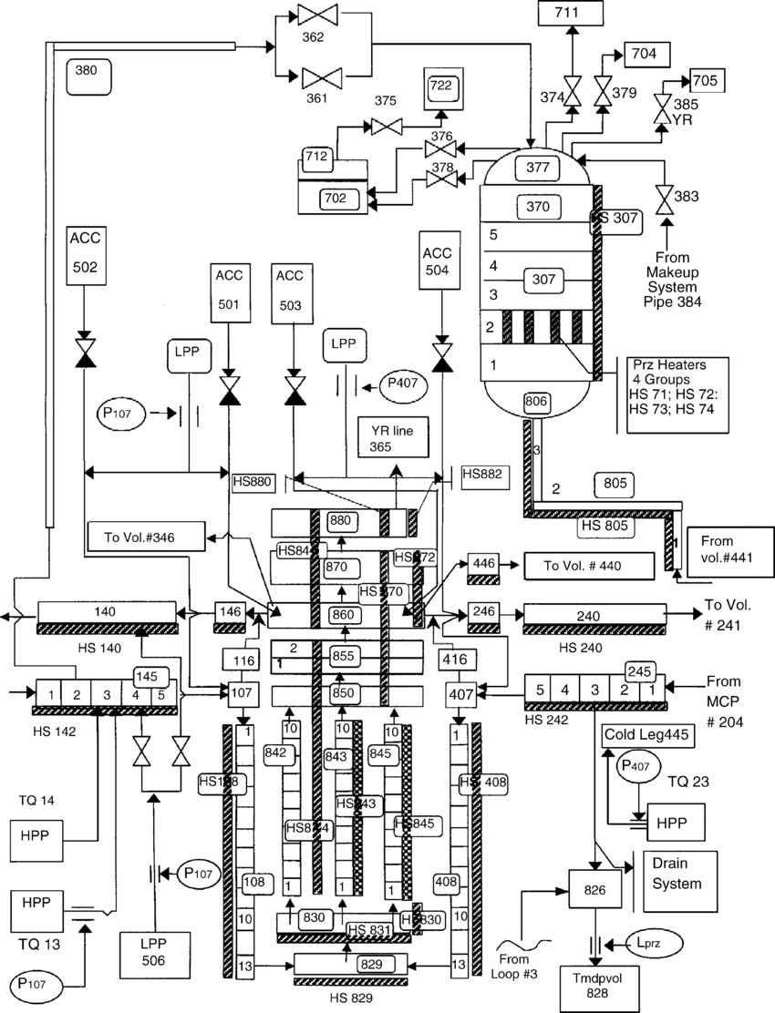
RELAP5 v3.3
Fenómenos de planta como transitorios y situaciones accidentales.
- Cinética puntual para modelar la neutrónica
6
Notes:
RELAP5 es una herramienta de simulación que permite modelar el comportamiento acoplado entre el sistema de refrigerante y el núcleo de un reactor nuclear para distintos fenómenos de planta como transitorios y situaciones accidentales.
Emplea un modelo de cinética puntual para describir la neutrónicaa del núcleo

Slide 7
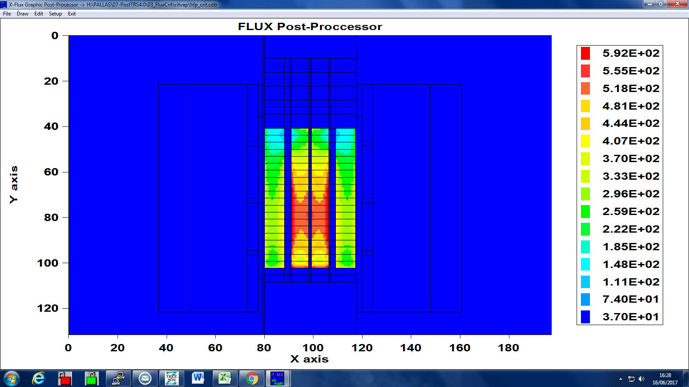
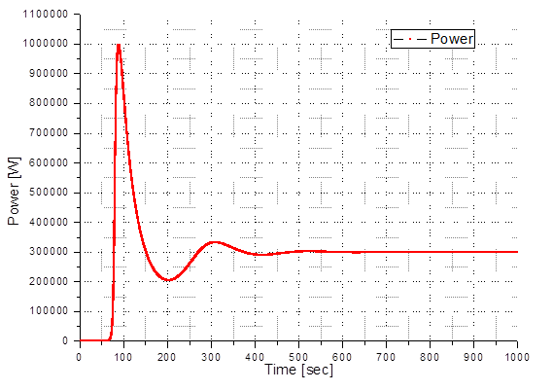
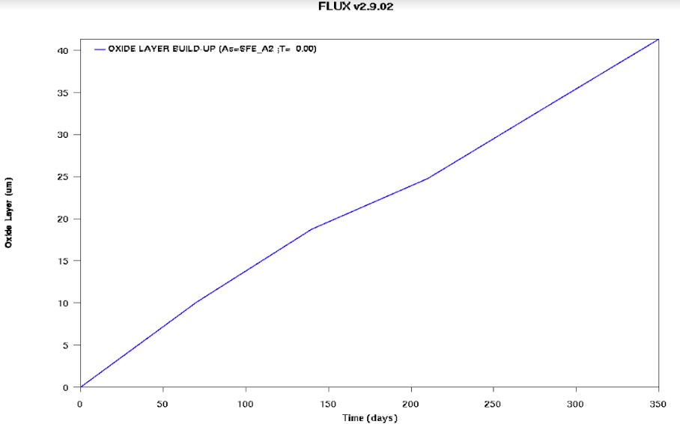
Usos del Acople N-Th
Realimentación neutrónica termohidráulica (mandatorio en reactores de Potencia).
Coeficiente de potencia.
Crecimiento de capa de óxido.
Estudio de transitorios de planta.
7
Notes:
Un acople Neutrónico Termohidráulico se refiere a la correspondencia mutua que existe entre los parámetros neutrónicos y termohidráulicos que entran en juego en el comportamiento de un reactor nuclear. Los códigos d diseño deben de incorporar estaa correspondencia a fin de obtener resultados precisos para el análisis. Entre las aplicaciones directas que podemos encontrar de tal acople se encuentra el cálculo de coeficiente de realimentación por potencia, el crecimiento de la capa de óxido en las vainas de los elementos combustibles y el estudio de transitorios y situaciones accidentales con una correcta descripción de la neutrónica que se desarrolla en cada momento en el núcleo.

Slide 8
Objetivo del Proyecto
Dar el primer paso hacia el desarrollo de un Acople N-Th entre CITVAP y RELAP para el estudio de Transitorios.
8
Notes:
En este proyecto se pretende dar el primer paso para realizar un acople entre el código de cálculo de núcleo CITVAP y el código de cálculo termohidráulico RELAP. De esta forma, se podrán aprovechar las características de modelado neutrónico en 3dimensiones que ofrece CITVAP y el estudio detallado de transitorios de planta que ofrece RELAP.

Slide 9

¿Cómo?
¿Cómo acoplar los códigos CITVAP y RELAP?
-Acople estacionario: Ф=cte
-Acople dinámico. Ф= Ф(t)
¿Cómo hacer que CITVAP calcule transitorios?
9
Notes:
El acople entre los códigos se puede hacer para la descripción de un estado estacionario del reactor nuclear, en el cual los parámetros neutrónicos y cinéticos se mantienen constantes en el tiempo. En este caso diremos que se tiene un Acople Estacionaro. Por otro lado, el estado del reactor puede evolucionar debido a un transitorio y situación como lo son la parada de bomba o la extracción de una barraa de control. Este caso, más complejo de modelar, es un Acople dinámico y su solución dependerá de haber conseguido previamente realizar un Acople Estacionario.
En este proyecto logré obtener un acople estacionario entre lso códigos CITVAP y RELAP y di el primer paso hacia el acople dinámico, que suponía el cálculo de transitorios en CITVAP.

Slide 10
2.
ACOPLE ESTACIONARIO
10
Notes:
A continuación describiré la metodologíaa que se desarrolló en el proyecto para llevar a cabo el acople estacionario entre RELAP y CITVAP.

Slide 11


Física del Acople N-Th
2. Flujo Neutrónico
3. Distribución de Potencias
1.Secciones Eficaces
4. Parámetros Termohidráulicos
11
Notes:
Primeramente es necesario entender la interacción entre los distintos parámetros físicos que intervienen en un sistema nuclear como es un reactor.
-Las secciones eficaces macroscópicas de los distintos materiales que forman parte del sistema, determinan la distribución del flujo de neutrones en el mismo. Esta relación se describe a través de la ecuación de transporte de neutrones.
-El flujo neutrónico, produce fisiones en el interior de los materiales físiles en el sistema. Estas fisiones provocan transferencia de calor de los elementos combustibles. A esta transferenciaa de calor por unidad de tiempo es lo que conocemos como distribución de potencias en el núcleo.
-La potencia entregada por los elementos combustibles a los demás ocmponentes del sistema, determina la distribución de parámetros termohidráulicos como la temperatura del combustible, la temperatura del refrigerante y la densidad del refrigerante.
-Estos parámetros, a través de los conocidos efectos de realmientación como el efecto Dopller y la densidad de átomos en los materiales, modificarán las secciones eficaces de lso materiales.
De esta forma se concluye que todos los parámetros mostrados se encuentran iintimamente ligados y es esencial para obtener una descripción precisa de cualquier sistema nuclear contar con una metodología de cáalculo donde los parámetros sean calculados de forma acoplada.

Slide 12
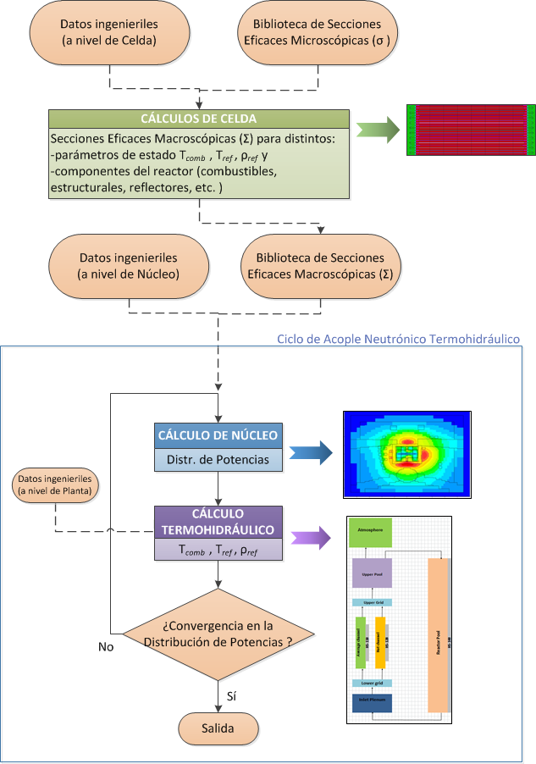
ACOPLE ESTACIONARIO
12
Notes:
En esta diapositiva y en la siguiente describo el flujo del acople estacionario, en sus dos etapas… los cálculos de celda iniciales para determinar los juegos de seecciones eficacess y luego el ciclo del acople neutrónico termohidráulico propiaente dicho.

Slide 13
ACOPLE ESTACIONARIO
13
Notes:
En esta diapositiva y en la siguiente describo el flujo del acople estacionario, en sus dos etapas… los cálculos de celda iniciales para determinar los juegos de seecciones eficaces y luego el ciclo del acople neutrónico termohidráulico propiamente dicho.

Slide 14
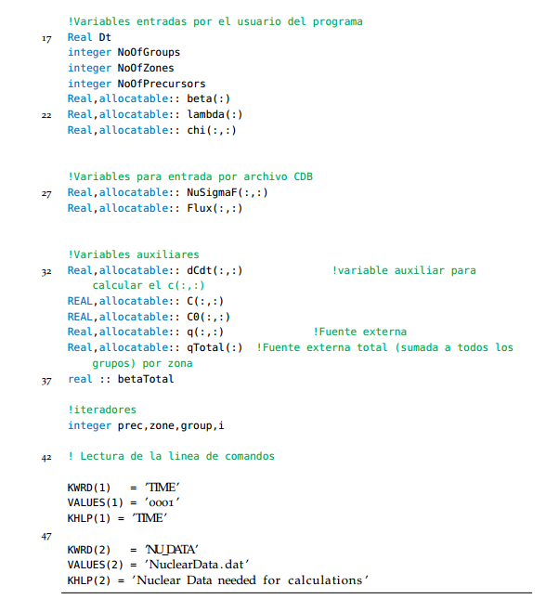
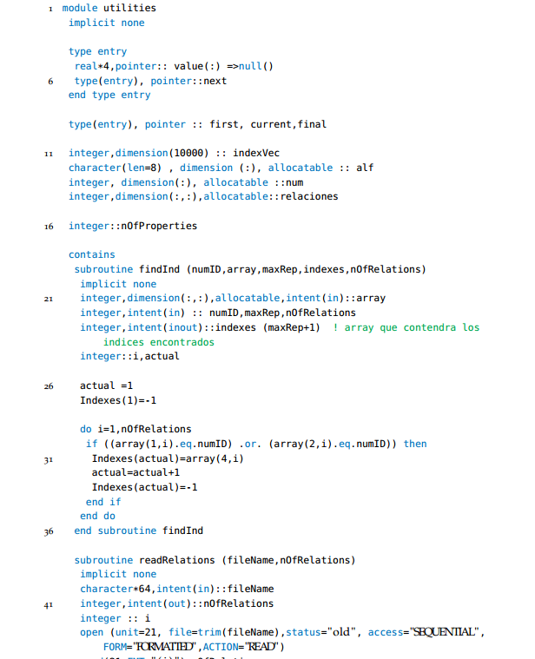
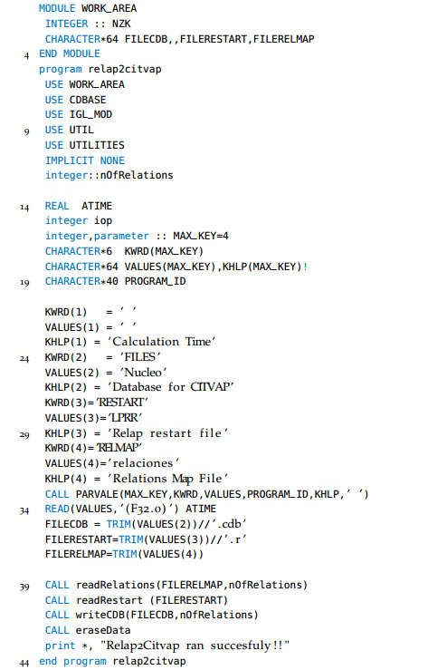
Desarrollo de los programas citvap2relap y relap2citvap
citvap2relap y relap2citvap permiten la transferencia de información entre los archivos de entrada y salida de RELAP y CITVAP para realizar el acople estacionario.
14
Notes:
Habblar un poco del proceso de desarrollo de los programas, las verificaciones, bibliotecas, algo breve.. Porque después de todo fue una de las cosas que más tiempo ocupó en el proyecto. Probablemente ponga algunas imágenes artisticas de los códigos…no hacer que la gente los lea ni mucho menos

Slide 15
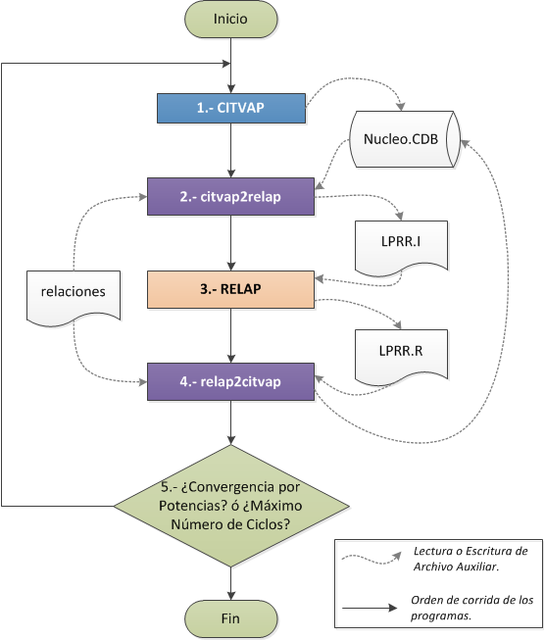
Diagrama de Flujo
15
Notes:
Aquí sí describir el flujo de funcionamiento del acople.. Así como las relaciones con los distintos archivos auxiliares…
Una vez que las distribuciones de potencia difieren entre sí en menos de un valor de error predeterminado, se asume que el sistema se encuentra acoplado y se da fin al ciclo de cálculo.

Slide 16
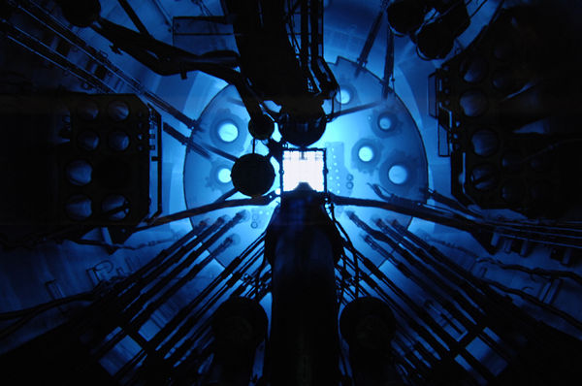
4X4 Canales combustibles
20 MWth de Potencia
5 Barras de control
Agua liviana como refrigerante
Agua pesada como reflector
OPAL
16
Notes:
Para realizar la verificación y validación del acople desarrollado, se emplearon modelos de CITVAP y RELAP para el OPAL, reactor Australiano desarrollado por INVAP, algunas de cuyas caracerísticas se muestran en esta filmina.

Slide 17
Verificación: Condiciones Iniciales
Caso | Tcomb[°C] | Tref[°C] | Reactividad inicial [pcm]
I | 80.0 | 30.0 | 339.9
II | 100.0 | 20.0 | 973.9
III | 120.0 | 40.0 | 66.2
IV | 140.0 | 15.0 | 987.0
Casos de parámetros iniciales para verificar el funcionamiento del Acople.
Reactor OPAL
17
Notes:
La primera prueba consistió en verificar que el estado final de los modelos luego de realizado el ciclo de cálculo del acople era independiente de los estados iniciales para los parámetros como temperatura de combustible y temperatura de refrigerante. Aquí muestro cuatro casos empleados con distintos valores de temperaturas para dar inicio al aacople. Se meustran también los correspondientes valores de reactividad de los modelos para cada caso, antes de inicialdo el acople.

Slide 18
Verificación: Condiciones Iniciales
Caso | Tcomb[°C] | Tref[°C] | Reactividad inicial [pcm] | Reactividad final [pcm]
I | 80,0 | 30,0 | 339,9 | 498,6
II | 100,0 | 20,0 | 973,9 | 501,2
III | 120,0 | 40,0 | 66,2 | 482,8
IV | 140,0 | 15,0 | 987,0 | 502,4
Reactividades luego de realizado el Acople N-Th. Δ=4%
Reactor OPAL
18
Notes:
Luego de realizado el acople apra cada caso de parametros iniciales, se arriban a estados parecidos entre sí en cuanto a los valores de los parámetros neutronicos y termohidráulicos. Aquí se muestra la reactividad final después del aacople para cada uno de los casos, vemos que la diferencia entre lso valores de reactividades no exceden entre sí en más de un cuatro por ciento, lo cual es un buen idnicador de que el estado final del acople es independiente de la condición inicial empleada.

Slide 19
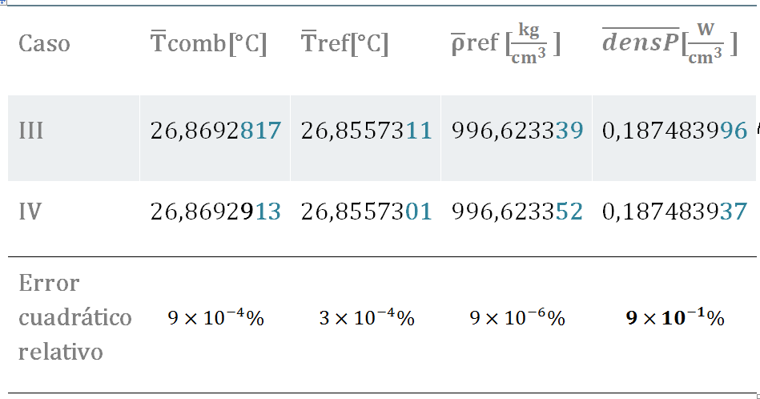
Verificación: Condiciones Iniciales
Parámetros distribuidos finales para los Casos III y IV
Reactor OPAL
19
Notes:
Siendo la reactividad un parámetro neutrónico integgrado, no es tan bueno como una distribución de tetmperaturas o de potencias para comparar dos estados del núcleo que deban ser similares entre sí. Aquí muestro los valores de temperaturas de combustible media, de refrigerante, densidades y potencias para los casos de condiciones iniciales III y IV, nuevamente se obtiene que los parámetros son cercanos entre sí, con errores cuadráticos relativos entre ambas distribuciones menores al 1%.

Slide 20

Determinación del
Coeficente de Realimentación por Potencia
Experimental
*Configuraciones críticas con barra de regulación BC-5, a distintas potencias de operación.
Numérico
*Una misma configuración de barras, distintas potencias para el cálculo.
20
Notes:
Una de las aplicaciones del acople neutrónico termohidráulico es el cálculo de coeficiente de potencia. Como validación de la metodología, se compararon los resultados del cálculo de coeficiente aa través del acople neutrónico termohidráulico con el correspondiente valor experimental.
EL valor experimental fue obtenido midiendo las reactividades introducidas por la barra de regulación calibrada para varias configuraciones críticas a distintas potencias.
El calculo numérico se realizó empleando una misma configuración de barras y distintas potencias en el cálculo, con lo cual se obtenían sistemas subcríticos, a diferencia del caso experimental.

Slide 21
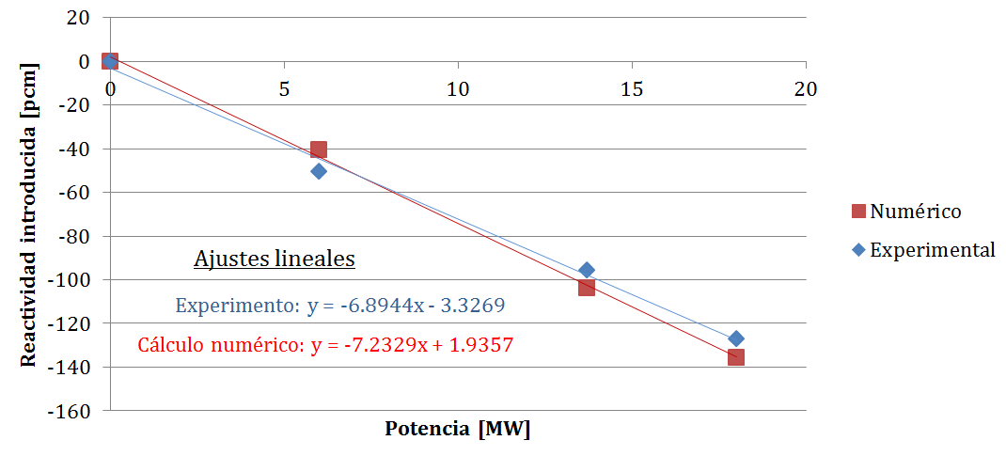
Determinación del
Coeficente de Realimentación por Potencia
21
Notes:
puntos experimentales de reactividad para cada potencia operada en el reactor.
Puntos correspondientes al cálculo numérico para las mismas potencias. Los correspondientes ajustes lineales tendrán como potencia los valores de coeficientes de potencias para el cálculo numérico y el experimental

Slide 22
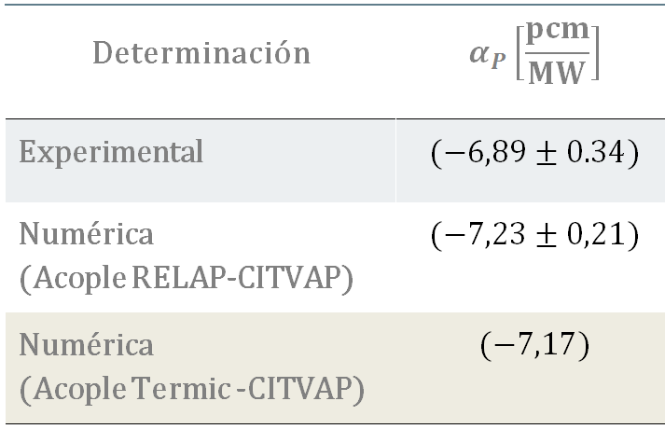
Determinación del
Coeficente de Realimentación por Potencia
22
Notes:
En la tabla se muestran los valores del coeficiente por determinación experimental y por determinación numérica con el acople RELAP-CITVAP . También se muestra el vlalor obtenido con un acople de CITVAP con otro codigo termohidráulico Termic. Vemos que hay total congruencia entre lso coeficientes, lo cual es indicador de que el ciclo de cálculo es correcto.

Slide 23
3.
ACOPLE DINÁMICO: Cálculo de Transitorios
23
Notes:
CITVAP actualmente incorpora el estudio de estados estacionarios del nucleo y estados cuasiestacionarios a través del quemado y del Xenón, que tienen evoluciones del orden de las horas.
La siguiente parte del proyecto comprendrió la incorporación de transitorios al cálculo de CTIVAP.

Slide 24





MÉTODO DE CÁLCULO DE CITVAP
Ecuación de difusión estacionaria empleada por CITVAP
Ecuación de difusión para transitorios
24
Notes:
Esta es la Ecuación de Difusión multigrupo estacionaria. Más sencilla si usamos operadores integrales de absorción y de fisión. También permite hacer cálculos con fuente externa, en cuyo caso no emplea el factor de multiplicación para un sistema crítico asociado.
Esta es la ecuación de difusión ya con términos de evolución temporal.
En este caso se tienen en cuenta los precursores como fuente de neuntrones retardados y la tasa de variación de la población neutrónica-
Ahora bien, para incorporar el cálculo de transitorios, debemos añadir el hecho de que algunos neutrones se generan de forma retardada. Esto se evidencia en esta ecuación a través del término de aparición de neutrones retardados.
También se muestra la ecuación que rige laa evolución de la concentración de precursores.

Slide 25

MÉTODO DE CÁLCULO DE CITVAP
Ecuación de difusión estacionaria empleada por CITVAP
Ecuación de difusión para transitorios
25
Notes:
Colocando las ecuaciones de esta forma se pueden ver claramente las diferencias entre las ecuaciones que necesitamos resolver y la ecuación que resuelve CITVAP, que a fin de cuentas es la herramienta que se empleará.
La idea desarrollada para calcular transitorios con CITVAP fue introducir los términos temporales de la ecuación de transitorios a través de la fuente externa de neutrones.

Slide 26



Mecanismos para el cálculo de transitorios
Fuente externa equivalente S’r,g :
26
Notes:
Reescribimos la ecuación de transitorios, incluyendo los términos temporales en una fuente externa equivalente… que queda definida de esta forma.
Sin embargo, esta fuente equivalente incluye al flujo neutrónico a través de su derivada temporal. Para hacer posible el cálculo de transitorios sin emplear métodoss iterativos para cada paso de tiempo, lo cual resulta costoso computacionalmente, se emplea la aproximación esta, que es válida siempre que la tasa de variación de la concentración del flujo neutrónico sea mucho menor que la de aparición de neutrones retardados.

Slide 27
Desarrollo del programa Transient
Transient calcula
la fuente equivalente S’(t)
y la concentración de precursores C’(t)
a cada instante de tiempo t para dentro de un ciclo de cálculo con CITVAP resolver transitorios.
27
Notes:
Transient fue el programa que desarrollé para realizar el cálculo de transitorios.

Slide 28
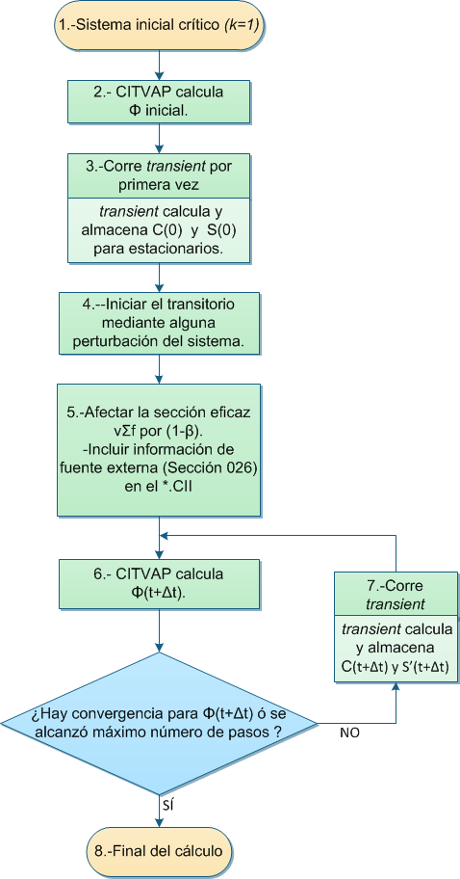
Ciclo de Cálculo Transient
28
Notes:
Un breve bosquejo del funcionamiento del ciclo de cálculo de transitorios aparece en este diagrama de flujo.

Slide 29
Ciclo de Cálculo Transient
29
Notes:
Describir el ciclo de cálculo de transient…este diagrama no está en su versión final.. Le voy a quitar cosas para hacerlo menos cargado

Slide 30
Modelo para Verificación de Transient
Reactor Homogéneo Infinito
1 grupo de precursores
1 grupo de energías
1 sola zona
Sistema Inicial Crítico: νΣf= Σa
Perturbaciones:
Inserción Positiva de reactividad: : νΣf> Σa
SCRAM : νΣf=- Σa
30
Notes:
A fin de verificar el correcto funcionamiento del ciclo de cálculo de transitorios con transient, se empleó un modelo nucleaar sencicllo al que se le introducián perturbaciones

Slide 31
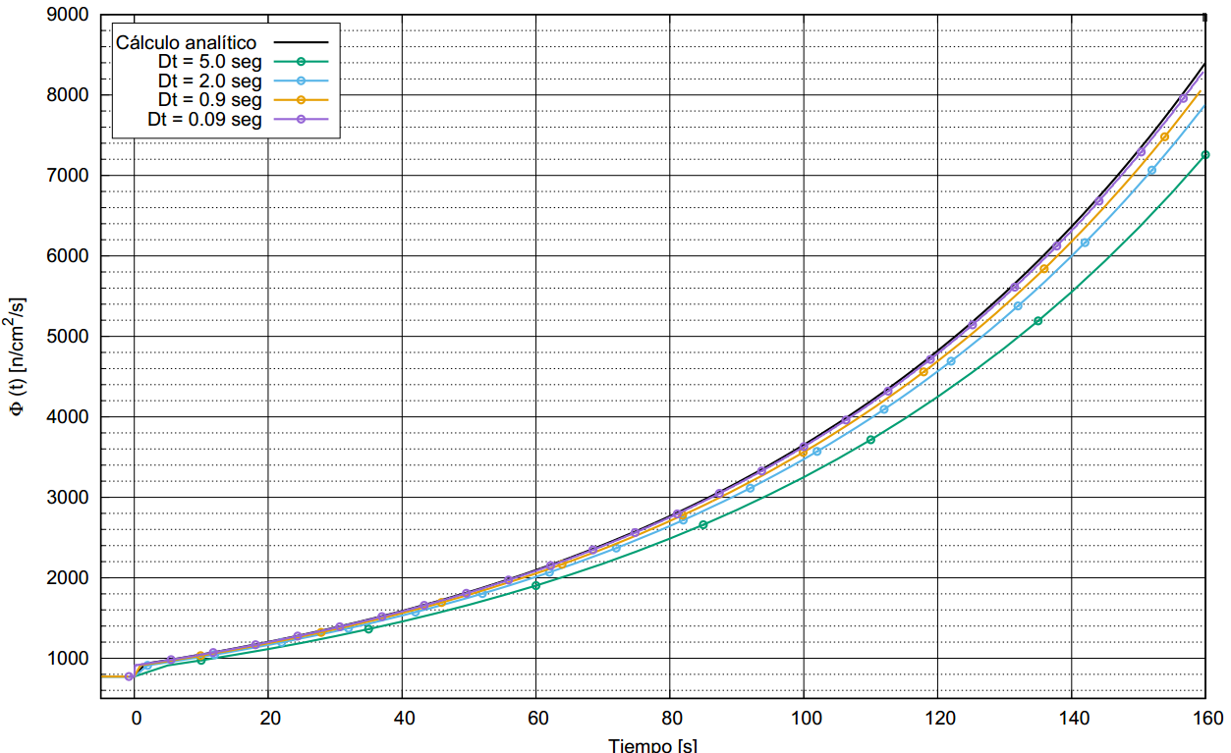
Inserción positiva de reactividad
Flujo neutrónico para distintos pasos de tiempo de cálculo
31
Notes:
El método de cálcullo empleado por Transient se basa en un algoritmo de Euler hacia atrás, y por tanto el error introducido con respecto a la solución analítica aumenta proporcianlmente al paso de tiempo empleado en el cálculo. Se hizo un análisis de la variación de los resultados numéricos con respecto al paso de tiempo, comparándolos con la correspondiente solución analítica, de esta manera se evidencia la necesidad de encontrar discretización temporal apropiada, quen o comprometa el tiempo de cálculo, pero que de resultados suficientemente precisos.

Slide 32
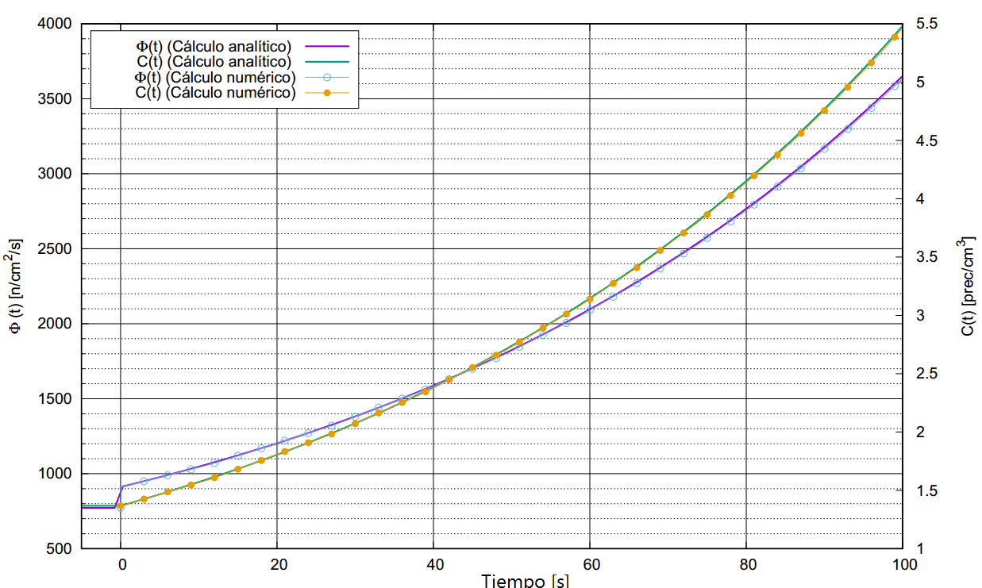
Inserción positiva de reactividad
Flujo neutrónico y concentración de precursores. Dt=0.02s
32
Notes:
Flujo y precursores para un delta detiempo de 0.02 segundos. Se puede observar el prompt jump en la povblación neutronica debido a la evolución instantanea de los neutrones prompt.

Slide 33
4.
TRABAJO FUTURO
33
Notes:
Una parte importante del proyecto fue generar propuestas para dar continuidad al desarrollo de acople NTh

Slide 34
Trabajo Futuro: Acople Estacionario
Coherencia en la relaciones RELAP – CITVAP.
Criterios Múltiples de Convergencia
Modelos termohidráulicos para Materiales Estructurales
34
Notes:
Desarrollar un mecanismo para que se revise automáticamente el archivo de relaciones entre los modelos de RELAP y CITVAP. Que las zonas relacionadas sean compatibles en volumen y ubicación geométrica dentro del modelo.}
En el acople desarrollado se empleó aa la distribución de potencias para criterio de convergenciaa, pero se puede emplear otros parámetros como el flujo neutronico a distintos grupos, o alguno de los parámetros termohidráulicos, o varios a la vez para hacer más robusto el ciclo de cálculo.
-Incorporar un análisis termodhiraúlico de transferencia de calor a materiales distintos del combustible y refrigerante (reflectores, estructurales) , para hacer más realista el acople y obtener resultados aún más precisos.

Slide 35
Trabajo Futuro: Cálculo Transitorios
Integración de Transient al código fuente de CITVAP
Evaluar la viabilidad y necesidad práctica de emplear:
Estado inicial no crítico.
Determinación automática del paso de tiempo Dt.
Acople dinámico:
Cálculo de transitorios en CITVAP con
realimentación termohidráulica por RELAP.
35
Notes:
En esta y las siguientes dos diapositivas introduciré las principales mejoras que se pueden hacer y las propuestas…

Slide 36
5.
CONCLUSIONES
36

Slide 37
Conclusiones
Desarrollo de una metodología para
Acople Estacionario RELAP-CITVAP.
- relap2citvap y citvap2relap
-Validación con coeficiente de potencia del OPAL
Desarrollo de una metodología para
Cálculo de transitorios con CITVAP.
- transient
Propuestas futuras para Acople Dinámico
37

Slide 38
¡GRACIAS!
¿Alguna pregunta?
38

Slide 39
2 Enfoques:
Controlado por:
CITVAP
Cálculo Neutrónico con realmientación termohidráulica, sean transitorios o estacionarios.
Controlado por:
RELAP
Análisis de planta con realmentación neutrónica de cinética-3D.
39
Notes:
Aquí sí describir el flujo de funcionamiento del acople.. Así como las relaciones con los distintos archivos auxiliares…

Slide 40
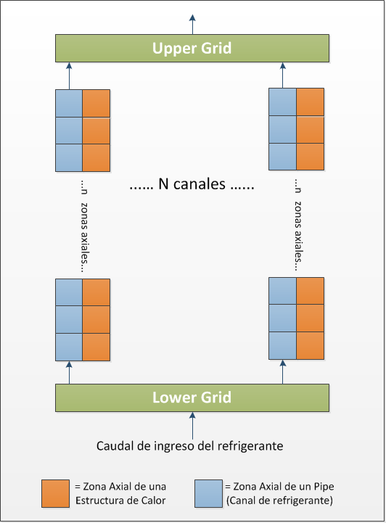
Modelos CITVAP y RELAP
Cada canal representa un Elemento Combustible
40
Notes:
Describir cómo se hará la relación entre los modelos CITVAP y RELAP, posiblemente introducir el archivo relaciones en el speech

Slide 41
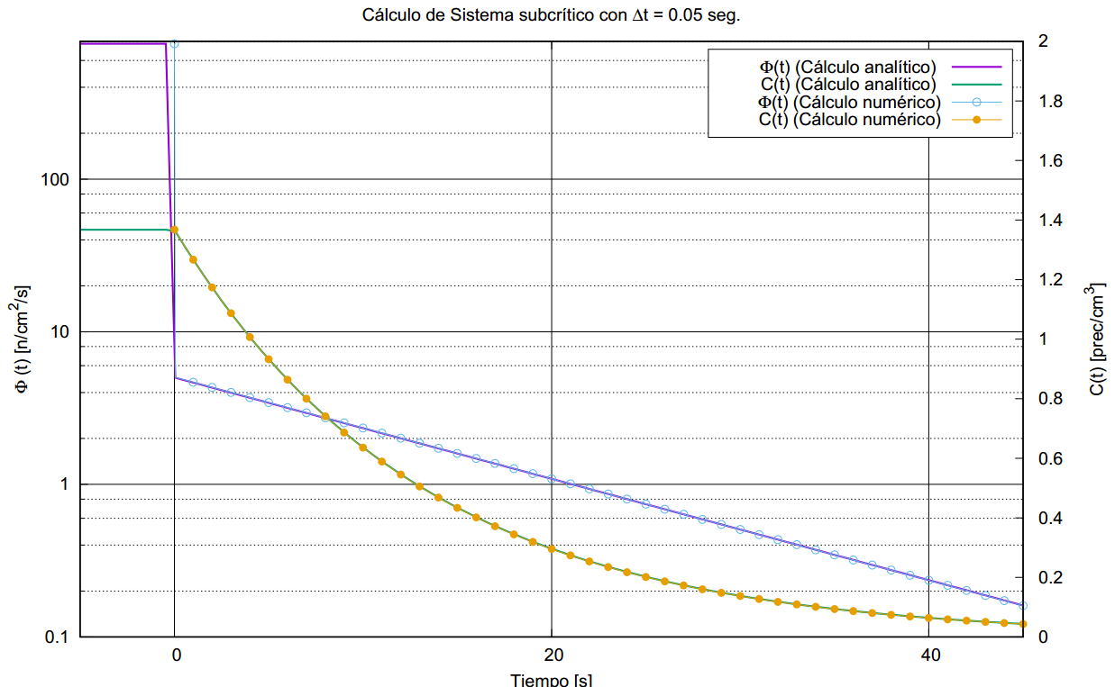
SCRAM
Flujo neutrónico y concentración de precursores. Dt=0.02s
41
Notes:
SCRAM

